Slide 1
PROSTAT KANSERİNDE RADYOTERAPİ
Dr Durmuş ETİZ

Slide 2
TANI
Fizik muayane
DRE
PSA – PSA dansite – PSA doubling time-İdrar biomarkers, (PCA3 düzeyi)
Biyopsi
Yaşam beklentisi
Germ line mutasyon bilgileri
(BRCA1, BRCA2, ATM,
PALB2, CHEK2, MLH1, MSH2, MSH6, PMS2, EPCAM)
Aile hikayesi (baba kardeş 60 yaş öncesi prostat ca)
Notes:
By Family Historya and/or Ancestry
≥1 first-, second-, or third-degree relative with:
◊ breast cancer at age ≤50 y
◊ colorectal or endometrial cancer at age ≤50 y
◊ male breast cancer at any age
◊ ovarian cancer at any age
◊ exocrine pancreatic cancer at any age
◊ metastatic, regional, very-high-risk, high-risk prostate cancer at any age
≥1 first-degree relative (father or brother) with:
◊ prostate cancerb at age ≤60 y
≥2 first-, second-, or third-degree relatives with:
◊ breast cancer at any age
◊ prostate cancerb at any age
≥3 first- or second-degree relatives with:
◊ Lynch syndrome-related cancers, especially if diagnosed <50 y: colorectal, endometrial, gastric, ovarian, exocrine pancreas, upper
tract urothelial, glioblastoma, biliary tract, and small intestinal cancer
A known family history of familial cancer risk mutation (pathogenic/likely pathogenic variants), especially in: BRCA1, BRCA2, ATM,
PALB2, CHEK2, MLH1, MSH2, MSH6, PMS2, EPCAM
Ashkenazi Jewish ancestry
• Personal history of breast cancer

Slide 5
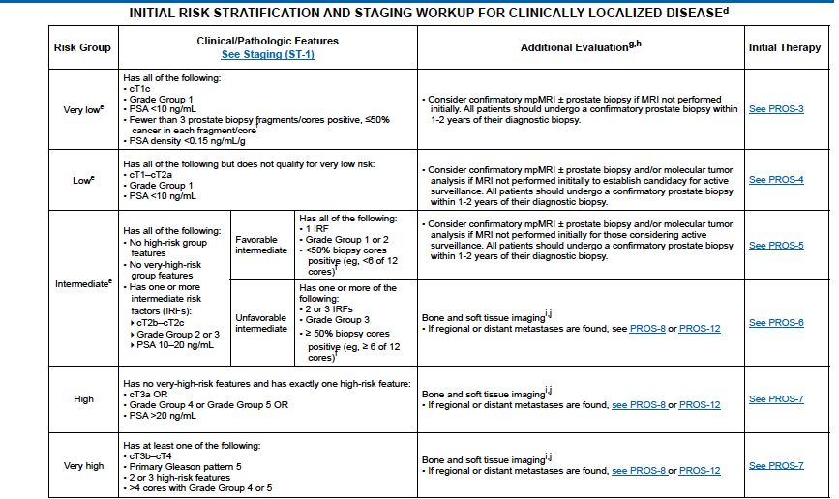
GS 6
GS 6- 7
GS 7
GS 7 (4+3)
GS 8 ve üstü
Notes:
Adverse laboratory/pathologic features include: positive margin(s); seminal vesicle invasion; extracapsular extension; or detectable PSA.

Slide 6
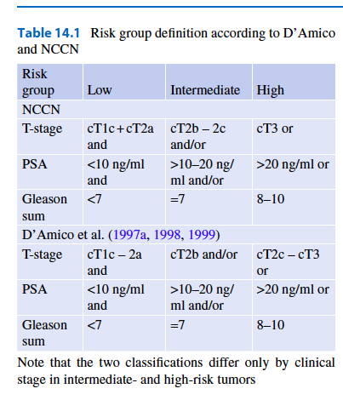

Slide 7
Evreleme
Kemik tarama
Abdomen-Pelvis CT
Multiparametrik MR
Çok düşük ve düşük riskli grupta önerilmez
Orta ve yüksek riskte önerilir (Sintigrafi-pelvis+abdomen görüntüleme)
Çok düşük ve düşük riskli grupta –Yüksek grade olası bölge (Prostat içinde) saptanması için prostat MR istenebilir
EPE
Rejyonel LAP riski
Met. Riski varsa

Slide 8
Lokalize Prostat Kanseri
Klinik LoPK
RT ve/veya Brakiterapi +- ADT
Radikal Prostatektomi
Takip (Seçilmiş vakalarda)
Halen az sayıda randomize çalışma olsa da (LoPK)
RT vs Radikal prostatektomi → Fark yok ( T evresine göre, Tedavi öncesi Psa düzeyi ve Gleason skoruna göre)
Karar
-Risk grubu
-Hasta tercihi
-Klinik karar
-Kaynaklar

Slide 9
ORGAN SINIRLI HASTALIK (T₁₋₂)
100 yıldır prostat ca tedavisinde RT kullanılır
2 D tedavi döneminde
5 yıl OS % 80
10 yıl OS % 60 idi→ 3 D dönemde % 70 e çıktı
Hastaların bir kısmı yaş sebepli tümör dışı nedenden de eks olmaktadır.
Belki de prostat ca RT tedavi başarısı lokal ile ölçülmelidir !!
Geçmişte de klinik olarak hastada hematüri veya üriner obstrüksiyon şikayetleri olmaması olarak yorumlanırdı.
3-D de maks doz 70 Gy civarıdır.
IMRT döneminde doz arttırılarak lokal kontrol şansı arttırılıyor
Notes:
Prostat ca da T evre GS, tedavi öncesi ve tedavi sonrası PSA düzeyi
3 D de mesane ve rektum toksisitesi doz arttırıldığınd aartar.
IMRT ile mesane rektum f baş ve penil bulb dıolzarı azaltılabilmiştir.
Rejyonel LN relaps cok daha az çalışılmıştır. Çalışmaların sa sadece % 3 unde bu konuya değinilmiştir GA 68 PSMA döneminde sonra bu daha belirlenir olacaktır.
Metastik hastalık da ortalama sağkalım 2-5 yıl rasında değişir.
Tüm meastazların yarısı lokal rekürrens sonrası gelişen metastazlardır.
Agresif lokal tedavi artmış lokalkontrol uzak met riskini belirgin azaltacaktır. O yüzden RT doz artrrılmaldıır..

Slide 10
70 Gy altı doz kabul edilemez
70→ 86.4 Gy arasında doz arttıkça lokal kontrol artar.
Alman çalışmasında sadece orta ve yüksek grup doz yükseltmek fayda verir*
MD Anderson da ise başlangıç PSA 10 üzerinde olanlar yüksek doz dan fayda görür iddası var
70 Gy ile 87 Gy arasında LF→ % 15 den % 7 e düşer
Yüksek risk grubunda DM→ % 96 ‘dan % 83 e düşer (NCCN)
Al-Mamgani A, et al. Update of Dutch multicenter dose-escalation trial
of radiotherapy for localized prostate cancer. Int J Radiat Oncol Biol
Phys. 2008;72(4):980–988.

Slide 11
Hipofraksinasyon
Prostat ca alfa/beta oranı diğer tümörlerden düşüktür (1.5), bu da 2 Gy den yüksek fraks’ların terapötik avantaj sağlayabileceğini ifade eder.
«Nontreatment day ratio» (Tedavisiz günlerin tüm tedavi süresine oranı).NTDR 1/3’den az olanların % 82 vs. 1/3 fazla olanların % 57 (bDFS- düşük risk grubunda)
Düşük ve orta riskli grupta her uzayan hafta % 6 bDFS azaltır.
Total dozda her 6 Gy artış biyokimyasal nüksü % 15 azaltır.
İki eski faz 3 hipofraks. çalışmasında hipofraksiyon’un konvansiyonele göre avantajı yoktur.
Notes:
Tüm tedavi süresi 52 gün altınd olmalıdır ( 70-72 Gy verilen tedavilerde)

Slide 12
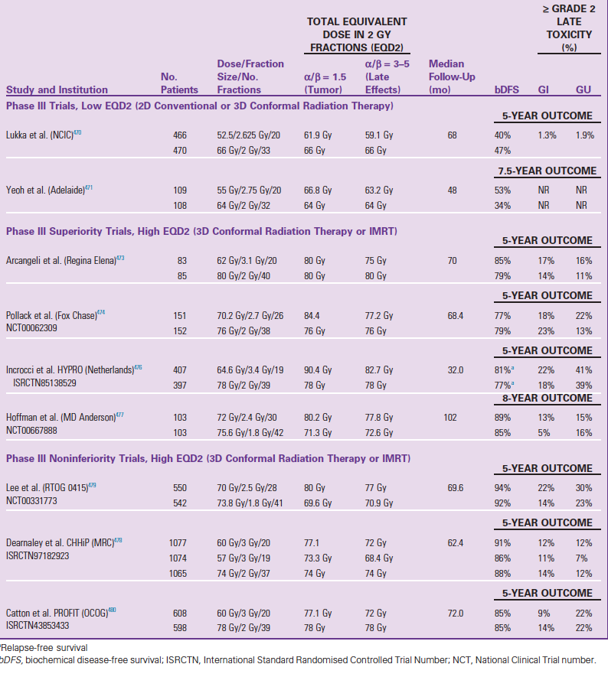
Hipofraksiyon
Kısa course uygulamalar, sadece sınırlı merkez olan yerlerde uygulanmalıdır, radyobiyolojik avantaj düşünülerek yapılmamalıdır (GUNDERSON YORUM)
Elektif pelvik nodal ışınlamada kullanılabilir mi??
(Önerilmiyor!)
Notes:
ÜRİNER OBSTRÜKTİF SEMPTOMU OLMAYANLARDA UYGULANABİLİR

Slide 13
SBRT
İntakt prostat’ta kullanılabilir
Endiks’lar
Düşük veya orta riskli grupta
Volüm 100 ml’den az
Obstrüktif semptomlar olmayan
MR füzyon
Fiducial marker önerilir ( Altın seed veya calypso transponders)
Dolu mesane (İnce bag ve mesane dozu azaltır)
Kalıp önerilir
Hidrojel spacer kullanılabilir
Rektal balon ( 60- 80 ml hava ile şişirilir).

Slide 14
SBRT
7.25 Gy X 5 Fr. (36.25 Gy)
Grad 2 ve üstü toksisite GIS % 15– GÜS % 29
4 yıl bRFS % 94 *
Akut üriner ve rektal şikayetler daha fazla, geç yan etkilerde fark yok
King CR, et al. Long-term outcomes from a prospective trial of
stereotactic body radiotherapy for low-risk prostate cancer. Int J Radiat
Oncol Biol Phys. 2012;82(2):877–882.
Notes:
36.25 Gy in 5 fractions of 7.25 Gy per fraction with grade 2 or greater
GI and GU toxicity rates of 15% and 29%, respectively

Slide 15
RT SONRASI PROSTAT BİYOPSİ
RT sonrası biyopsi 2 yıl a kadar tümör pozitif gelebilir.
1/3 vakada pozitif veya şüpheli sonuç gelse de ardışık biyopside negatif gelebilir.
1)Araştırma için yapılabilir
2)RT sonrası geçtikçe pozitif çıkma olasılığı azalır ( 3. yılda platoya ulaşır)
3)Asemptomatik, DRE normal olan vakada biyopsi şart değildirzaten yavaş giden bir hastalıktır.
Notes:
A few general conclusions about post-RT prostatic biopsy may be
made: (1) routine biopsy is justified only in a research setting; (2) the
tumor-positive biopsy rate is inversely related to the post-RT interval
and appears to plateau at about 3 years; (3) tumor-positive biopsy
results more than 2 or 3 years after RT are associated with reduced
DFS; (4) tumor-positive biopsy in an asymptomatic patient, particularly
in the patient with normal DRE findings and a slowly rising PSA
(doubling time at least 10 to 12 months), is not a mandate for intervention
because the disease may take a slow, indolent course.307

Slide 16
Radikal prostatektomi
10 yıl uzun sağkalım olan Evre I ve II hastalıkta tedavi seçimi olabilir.
Ancak vakaların sadece yarısı (% 41-64), klinik prostat sınırlı olarak kalabilmektedir (Patolojik incelemede)
1/3 RP sonrası RT ve/ veya ADT ‘ye ihtiyaç duymaktadır (cerrahiden sonraki 5 yıl içinde)
Notes:
Its margins of dissection are lateral, junction between external iliac artery and vein; inferior, femoral canal; posterior, obturator nerve and vasculature; and superior, bifurcation of the common iliac vessels.
Frozen-section histologic examination is performed, and the procedure may be terminated in the presence of nodal disease
For patients with a life expectancy exceeding 10 years, RP is generally
thought to be an appropriate option if disease is clinically confined to
the prostate gland (i.e., stage I to II), although consideration is given
to Gleason score and PSA level.336 However, approximately one-half
(range, 41% to 64%) of patients thought to have organ-confined disease
by clinical assessment have this confirmed by pathologic examination
of the surgical specimen,178,180,186,270 and one-third of patients primarily
treated with RP undergo additional cancer-directed therapy (i.e., radiation
and/or androgen deprivation therapy) within 5 years.642

Slide 17
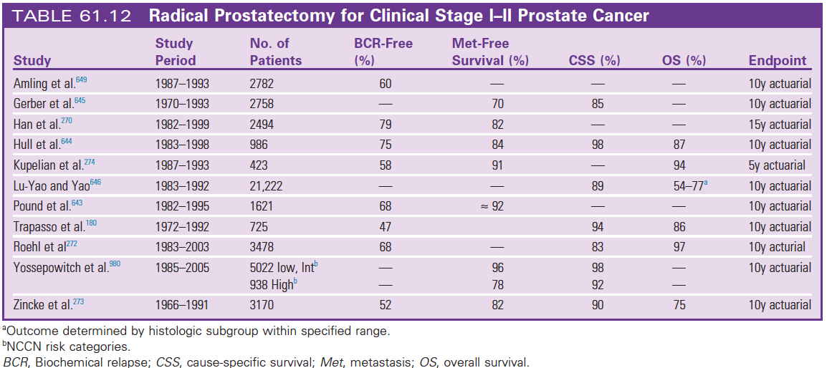

Slide 18
Cerrahi Komplikasyonlar
Transfüzyon ihtiyacı % 16
Rektal yaralanma % 0.5 → Kolostomi ihtiyacı
MI→ % 0.7
Derin ven tromboz % 0.8
Pulmoner Emboli % 1
Perioperatif Mortalite % 0.5
Üriner inkontinans EN SIK GÖRÜLEN CERRAHİ YAN ETKİDİR % 6-63 arasında değişir)
% 97 vakada idrar yapmada anormallik bildirilmiştir
Notes:
İnkontinans ilk 1 yıl içinde belli bir dereceye kadar düzelir.
İnkontinans derecese çoğu zaman doktor tarafından hafife alınana ancak hasta için yaşanması zor olan bir süreçtir.

Slide 19
Cerrahi Komplikasyonlar
1/ 3 vakada diare ve rektal urgency gelişir
1/5 vakada belli derecede fekal inkontinans gelişir
Sadece % 21 vaka RP sonrası potent kalabilmektedir

Slide 20
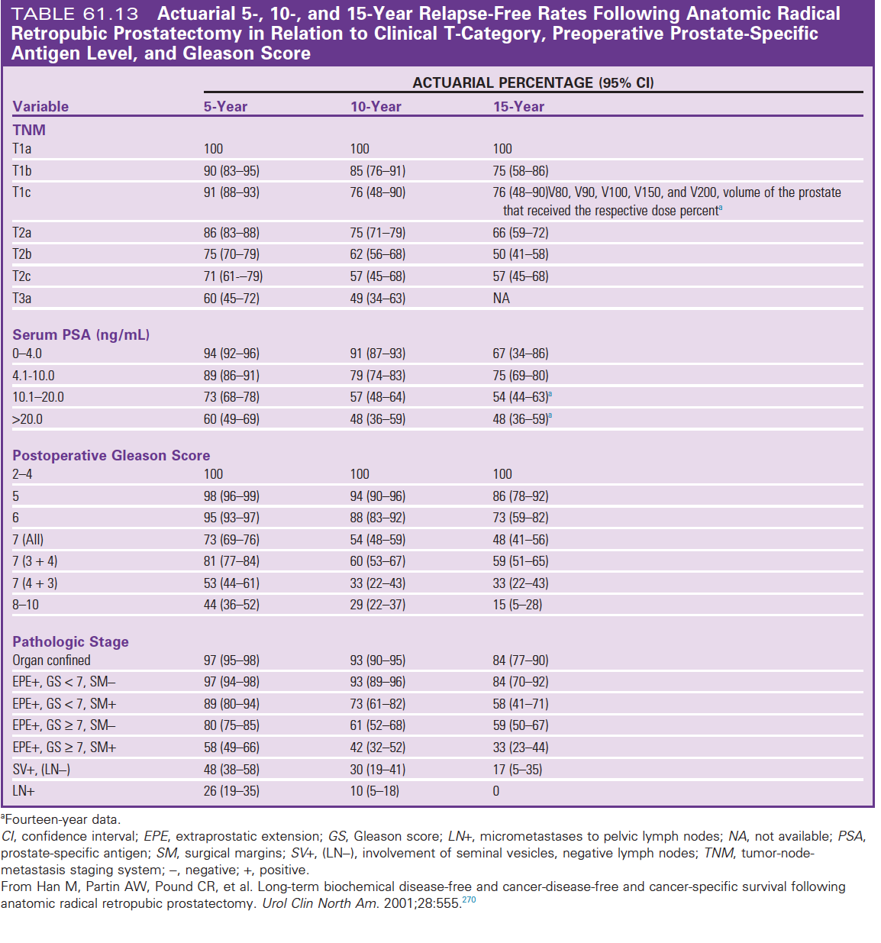
HASTALIKSIZ
TAKİP

Slide 21
Radyoterapi mi? Cerrahi mi?
Barsak fonksiyonları RT sonrası kötüdür
İnkontinans cerrahi sonrası kötüdür
Seksüel fonksiyon eşittir (Impotans cerrahi de daha fazla)
RT ye bağlı barsak ve seksüel fonksiyonlar zamanla düzelirken, RP sonrası seksüel ve üriner inkontinans zaman geçmesine rağmen daha belirgin kalır.
Notes:
Prostatectomy had the greatest
negative impact on sexual function and urinary continence, which
remained significant even after a period of recovery. Radiotherapy with
short-term androgen deprivation also had a negative effect on both
bowel and sexual function, but this recovered with longer follow-up.

Slide 23
LOKAL İLERİ HASTALIK
Lokal ileri Bulky T₂c- T₃ ve T₄ tümörler cerrahi olarak total çıkarılması mümkün olmadığı için RT tercih edilir.
Sonuçlar→ «POOR»
10 yıl içinde vakaların ½’sinde metastaz gelişir.
Sadece RT sonrası 5 yıl sonra biyokimyasal nüksüz vaka 1/3---10 yıl sonra sadece % 10’dur
Notes:
It has been shown that reducing intracellular concentrations of dihydrogen
testosterone through the use of ADT can induce apoptotic
regression of androgen-responsive prostate cancers

Slide 24
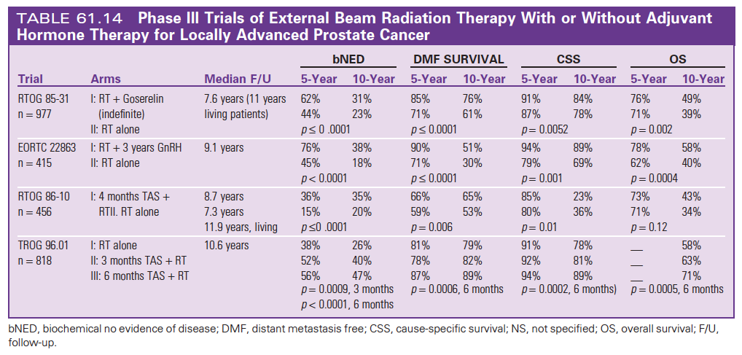
Lokal ileri tm’de RT ye AD tedavi eklenmesi OS arttırır

Slide 25
Lokal ileri Prostat kanseri radyoterapi
Neoadj ve eşzamanlı Total androjen baskılama + pelvik + prostat radyoterapi
Lokal ileri prostat kanserinde neoadj ve eşzamanlı ADT Minumum 14 ay ( 18 Ay) kullanılmalıdır.
Yan etki
Sıcaklık hissi, libido azalması, subkutan yag doku artması, kilo alma, artmış kardiyovasküler hastalık riski, diabet
Kemik dansite kaybı (D vit desteği, 800-1000 IU/gün)
Kalsiyum ( 1200 mg/ gün)
Notes:
Recommended treatment
for this potential bone loss includes vitamin D supplements
(800 to 1000 IU daily) and calcium supplements ("1200 mg/day).

Slide 26
Androjen baskılama Radyoterapi Toksisitesini Arttırır mı?
Pelvik 45 Gy + prostat 70 Gy alan vakalarda + ADT (kısa dönem- uzun dönem)
GIS Grad 3 ve ustu toksısıte
Sadece RT de % 4, kısa dönem ADT % 1, uzun dönem ADT % 3
GÜS grad 3 ve ustu
% 9 vs % 5 vs % 6
Ölümcül toksisite % 0.1 ( 2906 vaka da 3 vaka)
HORMOTERAPİ RADYOTERAPİ TOKSİSİTESİ ÇOK DA ETKİLEMİYOR
Notes:
All patients received WPRT to
approximately 45 Gy and a prostate boost to approximately 70 Gy plus
or minus short-term androgen suppression or long-term androgen
suppression. The risk of late GI grade 3 or higher toxicity was 4%, 1%,
and 3% for RT alone, short-term ADT and RT, and RT plus long-term
ADT, respectively. Late GU grade 3 or higher toxicity was 9%, 5%, and
6% for RT alone, short-term ADT plus RT, and RT plus long-term
ADT, respectively.713 Grade 5 (lethal) toxicity occurred in 3 of 2906
patients treated for a risk of approximately 0.1%.

Slide 27
Lokal ileri prostat ca Adjuvan Kemoterapi
They concluded that more evidence on the effects of docetaxel on survival is needed in the M0 setting.

Slide 28
Rejyonel Lenf nodu (+) hastalık
Kötü kriter, ileride metastaz geleceğin habercisi
Okült met. Riski olduğu için lokorejyonel tedaviye sistemik bir tedavide eklenmelidir
N+ hastaya ADT tedavi eklenmelidir
Notes:
Therefore,
given the data available, patients with pN+ disease should be seriously
considered for ADT in addition to local or regional therapy with radiation
or surgery.

Slide 29
Oligometastatik hastalıkta lokal tedavi
Metastatik prostat ca klasik olarak sistemik tedavi ile tedavi edilir.
STAMPEDE çalışmasında, METASTATİK GRUPTA ADT+docetaxel sistemik tedavisine lokal prostat radyoterapisi eklenenlerde, oligometastaz olanlarda OS katkısı saptanmıştır.
Notes:
Robotik prostatektomi ve ya IMRT rt sonras tokssite azalması da metastatık hastalıkta lokal tedavileri çekici hale getirmistir

Slide 30
POSTOPERATİF RADYOTERAPİ
Vakaların 1/3 ü başlangıç tedavisi olarak prostatektomi olmaktadır.
Bunların da 1/3 ü 10 yıl içinde tedavide nüksler görülmektedir
1)Advers risk faktörleri (Yüksek PSA preop, EPE, SV invaz.,CS+, GS, LN+)(Tümör gen mutasyonları??)
2)PSA da artış
3)Prostat loj da nüks tümör
Prostate cancer may become more aggressive over time, and this implies that earlier intervention may improve local tumor control and prevent subsequent metastases.
Notes:
When there is a detectable PSA level after
surgery or there is clinical evidence of disease confined to the fossa,
the therapeutic goal changes to one of eradicating residual or recurrent
cancer, and treatment administered under this condition is referred to
as salvage therapy.738
These include higher preoperative PSA level741,742 and
Gleason score,741–745 positive surgical margins,742,743,745 tumor extension
through the prostatic capsule (termed extraprostatic extension),742,743,745
seminal vesicle invasion,742–745 and pelvic lymph node involvement.744
These risk factors may be combined to provide more individualized
estimates for postoperative disease recurrence.737,742,743 Traditionally, the
presence of extraprostatic extension, seminal vesicle invasion, or a positive
surgical margin are the factors on which a recommendation for adjuvant
radiotherapy is made.738 Tumor gene mutations or expression characteristics
may also be prognostic and associated with disease outcome,746
and it was suggested they may be predictive of radiotherapeutic
outcome,747 but their use in routinely selecting patients for adjuvant
radiotherapy has yet to be established.

Slide 31
Cerrahi sonrası EPE, SV +, CS+ grupta adj RT’nin OS e faydası var. Median surviye 2 yıl katkısı var.

Slide 32
SALVAGE RADYOTERAPİ (KURTARMA)
PSA YARILANMA 3.1 GÜN
Başarılı cerrahi sonrası 4 hafta sonrası undedektabıl seviyeye inmelidir.
PSA 0.2 ng/ml ‘nin üstünde ise, yada bir önceki ölçümden 0.2 ng/ml daha fazla artıyorsa biyokimyasal nüks’tür.
Ne kadar düşük PSA da RT başlarsa RT nin etkinliği o kadar fazla olur.
PSA doubling time 15 ay’dan kısa olanlar da mortalite yüksek.
PSA 10’dan yüksek değilse TAP CTde odak görmek olası değildir
Notes:
PSA 10 dan yüskek olmadıkça TAP CT ‘de odak görmek pek olası değildir.
The serum half-life of PSA is 3.1 days, so its level should be undetectable
by 4 weeks after successful prostatectomy. The AUA defines biochemical
recurrence as PSA 0.2 ng/mL or greater with a subsequent value more than 0.2 ng/mL,766 yet some suggest that two successive values 0.4 ng/
mL or greater more strongly correlates with clinically significant disease
progression

Slide 33
Nüks
Multiparametrik MR (özellikle endorektal coil ile yapılan) prostat yatağında tm rekürrensi belirlemede başarılıdır.
T1 isointens, T2 hiperintens (erken faz kontrast uygulanmasında)
Difüzyon imajlarda, dif kısıtlama görülür.
En sık→ % 50-80→Vezikoüretaral anastomoz, mesane boynu ( %15-30) ve retrovezikal alanda olur.
--Studies of multiparametric magnetic resonance suggest that combined
T2-weighted and dynamic contrast-enhanced images have the highest
sensitivity, whereas diffusion-weighted sequences may not add further
to detection.
Notes:
The most common sites of recurrence are the vesicourethral
anastomosis (50% to 80%), bladder neck (15% to 30%),
and retrovesicular (mainly with seminal vesicle invasion

Slide 34
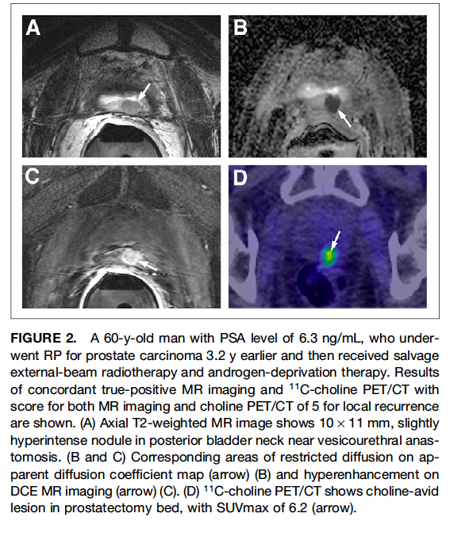

Slide 35
Postop nüks’te ışınlanacak alan→ 4 cm boyunda, 3 cm çapında (orta nokta vezikoüretral anastomoz bölgesinden 5 mm post ve 3 mm inf) silindirik alan olmalıdır (Mirabell)
Ga 68 PET’te nüks alanı saptamada faydalıdır.
PSA nın 1’den az olduğu durumlarda erken nüksü yakalamada Ga68 PET önemli olabilir, bu dönemde RT nin salvaj etkisi daha belirgindir.
Notes:
Miralbell
et al.789 noted that an approximate 4 cm (length) Å~ 3 cm (diameter)
cylindrical volume centered 0.5 cm posterior and 0.3 cm inferior to
the vesicourethral anastomosis defined the “ideal” clinical target volume
when adapted to exclude nontarget structures (e.g., bladder, rectum,
bone). Park et al.788 had similar observations using the lower aspect of
the symphysis pubis as a reference point.

Slide 36
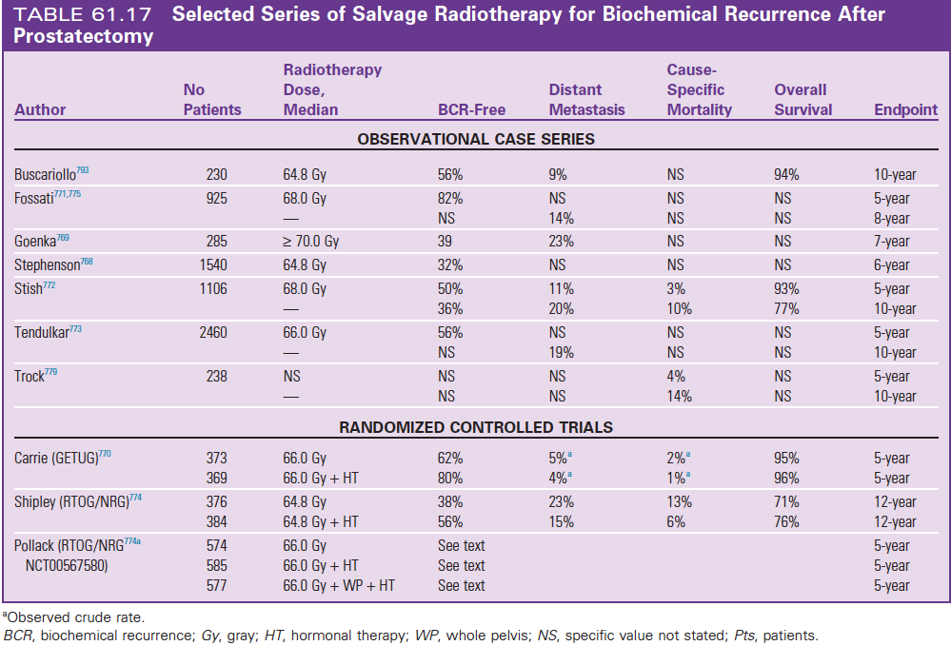
Notes:
Biyokimyasal nüks te 60-70 Gy arası doz veriliyor 10 yıllık sağkalım % 77 civarında

Slide 37
Postoperatif nüks→ Salvaj Radyoterapi
Bazı merkezlere göre, postop PSA düzeyi 0.5 üzerine çıktığında erken salvaj RT başlamalıdır
Salvaj RT ‘ye ADT eşlik etmelidir, ancak net süresi ve dozu bilinmemektedir.
RT → Doz ASCO/American Urological Association/European Association of Urology 64 Gy ve üstü doz almalıdır (Cerrahi sonrası salvaj RT), belki 70- 72 Gy e çıkılmalıdır.
Notes:
early salvage
radiotherapy has been defined as its use at a PSA level of 0.5 ng/mL or
greater.771,772,799
This recommendation is provided
also by the American Society for Radiation Oncology/American Urological
Association,738 and the European Association of Urology.804 These
guidelines state that the prescribed dose to the prostatic bed should be
64 Gy or higher,738 with some observational case series suggesting that
a higher dose (e.g., 70 Gy to 72 Gy) is beneficial.772,773,794–796 Results from
a dose-escalation randomized controlled trial are pending.805

Slide 38
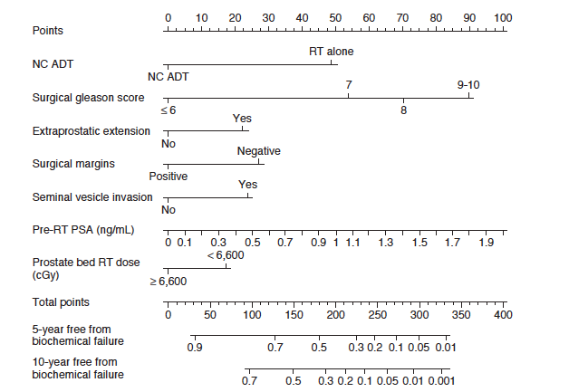
Biyokimyasal nüksün salvaj RT ile başarı olasılığı
?
Genomik marker’lar?
Luminal B alt tip, daha kötü prognozla ilişkili)
Stephenson Predictive Nomogram (salvaj RT nin biyokimyasal rekürrensi engelleme şansı
Notes:
Neoadj veya konkomitan veya sonra ADT, salvaj radyoterapiye katkı sağlıyor.

Slide 39
KLİNİK TANIMLI LOKAL REKÜRRENS
BİYOKİMYASAL REKÜRRENS ile klinik belirgin nüks tanımı günümüzde çok net değildir.
MR da saptamak
DR muayene ile saptamak
Salvaj RT başarı şansı az’dır
% 90 klinik yanıt elde edilse de biyokimyasal rekürrensiz yaşam yakalama şansı % 35’tir.

Slide 40
Radyoterapi YAN ETKİ
İntestinal-üriner, seksüel, diğer
Akut yan etkiler 2-4 haftada düzelir
Persistan diare, tenesmus, rektal-anal striktür, hemotokezya, ülserasyon, obstrüksiyon, perforasyon.
IMRT ile % 13 olan GIS toksisite % 5 e düşürülmüştür
Notes:
persistent diarrhea, tenesmus, rectal/anal strictures, or hematochezia;

Slide 41
Postoperatif Radyoterapi YAN ETKİLER
CERRAHİ SONRASI, RT öncesi baseline durum iyi bilinmelidir (Hangisi cerrahi sebepli, hangisi RT sebepli)( Genelde tüm maliyet en son yapılan tedaviye atılır)
Disüri, urgency, sıklık,günlük gayta sayısı, hematüri, hematokozya bilinmelidir.
Grade 2-4 erken GU % 10
GIS % 17 akut Yan etki görülür
Gec yan etki→ Vezikoüretral anastomik striktür, urgency, sıklık, dizüri, hematüri
Geç yan etki Grade2-4 GÜS 5 yıl da ye→% 12
Grad 3 sadece % 2-8
Notes:
The incidence of late moderate-to-severe (grades 2 to 4) genitourinary
adverse events by 5 years after radiotherapy is approximately 12%,815
but may increase to 20% to 30% by 10 years757,774; the severe (grade 3)
adverse event incidence is 2% to 8%.757,770,774,815 However, few patients
(3%) have persistent moderate-to-severe adverse GU effects in the long
term.745 The use of adjuvant (vs. salvage) and nonconformal radiotherapy
is associated with an increased adverse event incidence in some
reports.

Slide 42
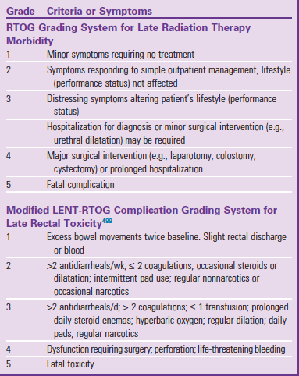

Slide 43
Mean doz 50 Gy i aşmamalıdır
Notes:
RT’den sonra hastaların % 50-60 ı potent kalır. Mean penil bulb dozu 50 Gy i geçere risk artar
Anala kanal distal 3 cm ini korumak çok önemlidir
Clinical factors associated with complication risk include
diabetes mellitus, hemorrhoids, inflammatory bowel disease, advanced
age, androgen deprivation therapy, rectum size, prior abdominal surgery
and severe acute rectal toxicity.493
With a median of 10 years of
follow-up, Zelefsky et al.497 reported that the risk of GI toxicity dropped
from 13% with 3D-CRT to 5% with IMRT (p< 0.001)
Recommendation
was to keep the maximal dose to the bladder trigone to less
than 86.3 Gy with a prescribed dose of 80 Gy in 2 Gy fractions.

Slide 44
Radyoterapi sonrası Lokal salvaj Tedavi
RT sonrası biyopsi ile doğrulanmış nükslerde cerrahi seçilmiş hastalarda uygundur.
Ancak uygun testler sonrası
Sistoskopi
CT/MR Abdomen/pelvik
Ac görüntüleme
Kemik tarama
Eşlik eden morbiditeler
Hayat beklentisi
Hastanın beklentileri
Prostatektomi- Anterior ekzenterasyon ya da
Sistoprostatektomi→Mesane boynu veya seminal vezikül invazyonu durumlarında, mesane kapasitesi düşüklüğü nedenli inkontinans, RT sebepli sistopati veya pelvik adezyonlar olan durumlarda
Daha az invaziv işlemler (Krioablasyon, brakiterapi, HIFU)
Notes:
high-intensity focused ultrasound---HIFU

Slide 45
Radyoterapi Sonrası nüks cerrahilerinde
Esas komplikasyon oranı rektal hasar da % 33→ % 2 ye inmiştir
Uriner ekstravasazyon % 15
Mesane boynu kontraktürü % 22
Ancak son yıllardaki teknik ilerlemesi ile bu oranlar sürekli azalmaktadır
KRIOSURGERY?→ 70’li yıllarda komplikasyon oranı yuksekti (Uretra nekroz ve fistül?) (Nüks’te PSA 5’ten düşükse opsiyon?)
Son yıllarda USG guide ve uretral ısıtma nedeniyle bu oranlar azalmıştır.
Notes:
Nüks’te PSA 5 ten yüksek ise pelvik LN olasılığı % 20-40 olduğu için RP önerilebilir ancak daha düşük olanlarda RP istemeyen hastalarda kriosurgery opsiyon olarak kalabilir.
Cryosurgery was first utilized for prostate cancer in the 1960s and
1970s, but incontinence, urethral necrosis, and fistula were common
owing to lack of controlled urethral warming. Subsequently, transrectal
ultrasound guidance and urethral warming were developed.838,839 Just
as for salvage prostatectomy, patients should have biopsy-proven locally
recurrent disease without evidence of distant metastasis.833,840 Additionally
for patients whose PSA is greater than 5 ng/mL, evaluation of the pelvic
lymph nodes via a CT, MRI, and/or pelvic lymph node dissection is
reasonable because salvage radical prostatectomy series report between
20% and 40% of patients as having metastatic disease to the pelvic
lymph nodes in this setting.833,840 In one large series comparing salvage
RP with cryosurgery, the cancer control and survival rates were superior
for RP over cryosurgery.841 Cryosurgery remains an option in patients
who are not suitable for RP, although properly selecting candidates for
this procedure remains a challenge.

Slide 46
METASTATİK HASTALIK
ADT
Medikal
Estrojen (Dietilstilbesterol, estramustin)
Progestanlar (Ciproteron, medroksiprogesteron, megestrol)
LHRH agonist (Goseralin, leuprolide (eligard), triptorelin, buseralin) LHRH antagonistler (abarelix, degarelix)
Steroidler (sıproteron, medroksiprogesteron, megestrol)
Nonsteroidal antiandrojenler (Bikalutamid(Casodex), flutamid, nilutamid)
% 80 yanıt vardır ancak bu yanıt geçicidir.
Notes:
Several classes of androgen-deprivation therapy (ADT) agents are
available for medical (vs. surgical) castration, and include estrogens
(e.g., diethylstilbestrol, estramustine), progestational agents (e.g.,
cyproterone, medroxyprogesterone, megesterol), LHRH agonists (e.g.,
goserelin, leuprolide, triptorelin, buserelin, histrelin), LHRH antagonists
(abarelix, degarelix), steroidal (e.g., cyproterone, medroxyprogesterone,
megestrol), and nonsteroidal (e.g., bicalutamide, flutamide, nilutamide)
antiandrogens. There are new classes of antiandrogen agents that specifically
target downstream conversion of testosterone to the potent
dihydrotestosterone or block its interaction with the AR. Although
approximately 80% of patients with metastatic disease respond to ADT,853
this response is often transient

Slide 47
METASTATİK HASTALIK
LHRH agonistleri başlangıçta testiküler androjen ürtemini artırır. Sonra FSH ve LH inhibisyonu ile yaklaşık 3 hf sonra kastre seviyelere iner.
Yan Etki: İmpotans, libido kaybı, cinsel organlarda atrofi, sıcak basması.
Diabet, dislipidemi, osteopeni yapar.
Antiandrojenler → Hayat kalitesi daha iyidir, serum testoteron düzeyini azaltmazlar, libido kaybı yapmazlar. Bunlar da estrojen düzeyini artırır, jinekomasti yapar. % 70 olasılıkla. Profilaktik meme ışınlaması ya da antiestrojen tamoksifen verilebilir (Jinekomasti için)
Intermitant androjen baskılanma kullanımını, sürekli kullanımdan farkı olmadığı ve yan etkileri daha az olduğu iddia edenler de mevcut.
Notes:
Kombine androjen blokaj (LHR agonist veya orşiektomi le antiandrojen in) OS in komibasyon tedavilerde daha cok arttığı iddia edilese de metanalizde komibine blokajın OS ı artırmadığı tespit eidlmiştir
New antiandrogen agents approved for treating metastatic or recurrent
prostate cancer include abiraterone, enzalutamide, and apalutamide

Slide 48
Metastatik hastalık
Metastatik veya rekürren hastalıkta kulanılan yeni nesil antiandrojenler, abiraterone, enzalutamide, ve apalutamide
Metastik hastalıkta KT→ Docetaxol standart’tır.
Estramustine + mitoxantrone eklenebilir
Cabazitaxel → Docetaxol a dirençli vakalarda kullanılabilir.
Kemik met için→ bifosfonatlar, osteoklast inhibitörleri (Zoledronik asit 4-8 mg 3 haftada bir)
Sistemik radyoterapi Multipl ağrılı kemik metastazlarında→ Radium-223, strontium-89, samarium-153 kullanılabilir.
Denosumab (Prolia-60 mg-subkutan), human monoclonal antikoru (reseptor aktivator nuklear faktor kappa-B ligand’a karşı), kemik olaylarını azaltıyor
Notes:
% 95 testosteron testis % 5 surenal den uretılır
New antiandrogen agents approved for treating metastatic or recurrent
prostate cancer include abiraterone, enzalutamide, and apalutamide
Under normal physiologic conditions, Leydig cells account for 95%
of testosterone production in adult men, with approximately 5% derived
from adrenal androgen production (i.e., androstenedione) and its
conversion in peripheral tissues to testosterone

Slide 49
Palyatif RT
% 80 hasta da başarılı sonuç verir.
30 Gy ( 10fr) ile 8 Gy ( 1 fr) arasında dozlar seçilebilir.
Multipl kemik met, hemibody RT (??) → radyonüklid ve KT kullanılır genelde

Slide 50
EKSTERNAL RADYOTERAPİ
Rahat, tekrarlabilir bir pozisyon
Pron→ daha çok rektum korunur (özellikle büyük seminal vezikül olanlar) Ancak prostat daha çok hareket eder (Pron da kranıokaudal 1-10 mm ıken supınde 1 mm cıvarındadır).
Supin daha rahat ve tekrarlanabilir
Uretrogram→ prostat apeksini net gösterir.
DOLU MESANE - BOŞ REKTUM
RUTİN LAKSATİF KULLANIMI önerilebilir (rektum çok şişmez)
Notes:
The prostatic apex is 3 mm to 13 mm above the most proximal
aspect of the urogenital diaphragm as defined by the urethrogram. Bu sırada uretra cok sisrmemek gerek pozisyon ve şekli değişir.
Distandu rektum olarak tedaviye girenlerde biyokimyasal feilure daha sık karşımıza cıkmaktadır

Slide 51
SBRT LOKALİZASYON
Gerçek zamanlı takip ( fiducial marker– Cyberknife, calipso )
GTV= CTV ( CT veya MR da görülen)
Orta riskte prox SV alana al
PTV= CTV + 0-3 mm post, diğer yönlerde 3-5 mm’dir.
Doz: 35- 40 Gy ( 5fr) ( genelde 36.25 gy), gün aşırı
Notes:
■■ Localization
■■ IGRT must be used to accurately deliver SBRT
■■ Real-time tracking of fiducial markers via various platforms (e.g.,
Cyberknife, Calypso, or “triggered imaging”) may reduce the potential
impact of intrafraction motion
■■ Target volume definition (as per NRG GU005)
■■ GTV = CTV defined as the prostate only on CT or MRI
●● Consider inclusion of proximal seminal vesicles for intermediate or
high risk ■■
PTV = CTV + 0 to 3 mm margin posteriorly and 3 to 5 mm in all other
directions
■■ Dosing is variable dependent on protocol and fractionation, but typically
35 to 40 Gy (commonly 36.25 Gy) administered in 5 fx, every other day
■■ Critical structures and dose constraints are protocol dependent (e.g., RTOG
0938, NRG GU005). See Table 8.5

Slide 52
Inktak prostat Hedef tanımlama
GTV: MR da görülen tüm gland tanımlanır.
CT ve/veya MR daki (+) lenf nodları da eklenebilir.
CTV:
Düşük risk→ Sadece prostat
Orta risk→ Prostat + prox 1 cm SV
Yüksek risk→ Prostat + prox 2 cm SV (Ya da hepsi) + Pelvik LN ( L5 S1 e kadar)

Slide 53
PTV
Kullanılan immoblizasyon veya IGRT tekniğe göre değişebilir
Fiducial marker varsa ve gerçek zamanlı takip yapılıyorsa PTV için 5 mm yeterlidir (Post’da rektum a 3 mm yeterlidir).
IGRT --> 8-10 mm (Post ‘da 5-8 mm yeterlidir)
ELEKTİF LENF NOD→ Düşük ve orta riskli de gerek yoktur.

Slide 54
Inktakt prostat DOZ
Standart doz→ 75.6 – 79.2 Gy (1.8- 2 Gy)
Faz 1 de→ Prostat + SV+ LN → 45- 50.4 Gy e çıkılır. Daha sonra prostat ve tutulu lenf nodlarında daha yüksek doz a çıkılır
SV→ 54-66 Gy e çıkılabilir (İnce bag. Pozisyonuna dikkat et)
Prostat→ Full doz
Moderate hipofraks.→ 2.5 Gy (70 Gy) – 2.7 Gy (70.2Gy)- 3 Gy ( 60 Gy)
Simultane integre boost→ 2.5 Gy- 70 Gy verirken elektif pelvik LN 1.8 Gy x 28 fr (50.4 Gy) verilebilir.
Extreme hipofraks → 36.25 Gy (7.25 Gy / fr) ya da 40 Gy ( 8 Gy fr) verilebilir

Slide 55
PROSTATEKTOMİ SONRASI HEDEF TANIMI
CTV: Prostat yatağı
Mesane posterior 1 cm’de ctv ye alınabilir
SV invazyonu olanlarda alan üst sınırı yukarı alınır.
Rektum CTV ye alınmaz
Klipsler alana alınır
PTV= CTV 5-10 mm, post rektumda 3-5 mm e çekilir
IGRT yapılıyorsa daha dar marjinler kullanılabilir

Slide 56
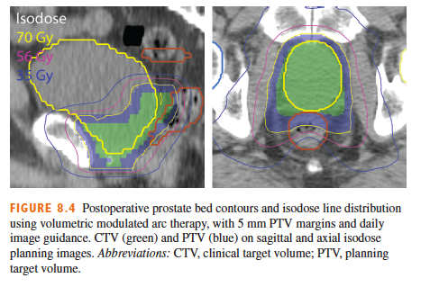

Slide 57
RT DOZ
Postop. 64-70 Gy ( 1.8-2 Gy fr)
Adj→ 64-66 Gy genelde seçilir
Salvaj 66- 70 Gy doz verilir
Pelvik LN 45- 50.4 Gy verilir

Slide 58
IMRT→ Standart yaklaşımdır
Lateral alanlarda kalça protezi varsa onu görmeyen açı lar seçilmelidir.
Tanımlanan dozun % 100’ü, PTV nin % 95 ini kapsamalıdır.
Sıcak noktaların rektum duvarında olmasından kaçınılmalıdır.
Maks % 107 nin altında olmalıdır

Slide 59
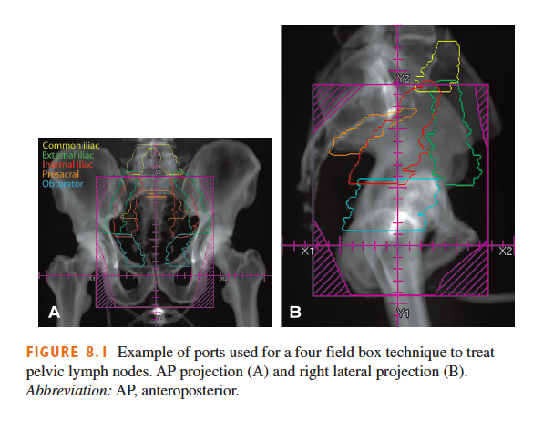
Notes:
■■ Historically, a four-field box (Figure 8.1) was used, with field borders as
follows
■■ Anterior and posterior field
●● Superior: L5/S1 or higher, depending on the desired coverage of common
iliac LNs
●● Inferior: bottom of ischial tuberosity or 1.5 cm below the apex of the
urethrogram
●● Lateral: 1 to 1.5 cm lateral to the pelvic brim
●● Block regions including the small bowel, femoral head, and external
genitalia
FIGURE 8.2 Sagittal projection of target volumes and organs at risk, after
placement of a rectal spacer, on a CT simulation scan fused with MRI for tissue
delineation.
External Beam Radiation Therapy for Prostate Cancer | 141
■■ Lateral field borders
●● Anterior: 1 cm anterior to the pubic symphysis
●● Posterior: S3/S4
●● Block regions including the small bowel, femoral head, and external
genitalia
■■ With modern treatment planning, IMRT provides superior sparing of normal
tissues. For LN coverage, see section “Target Volumes and Organs
of Interest Definition.” Treatment planning for IMRT is discussed in the
“Treatment Planning” section
■■ LN CTV = 7 mm expansion around vessels in the internal/external iliac,
obturators, and presacral regions (Figure 8.3).
FIGURE

Slide 60
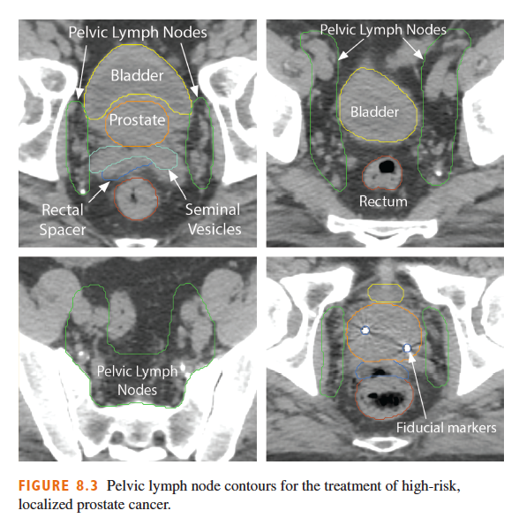

Slide 61
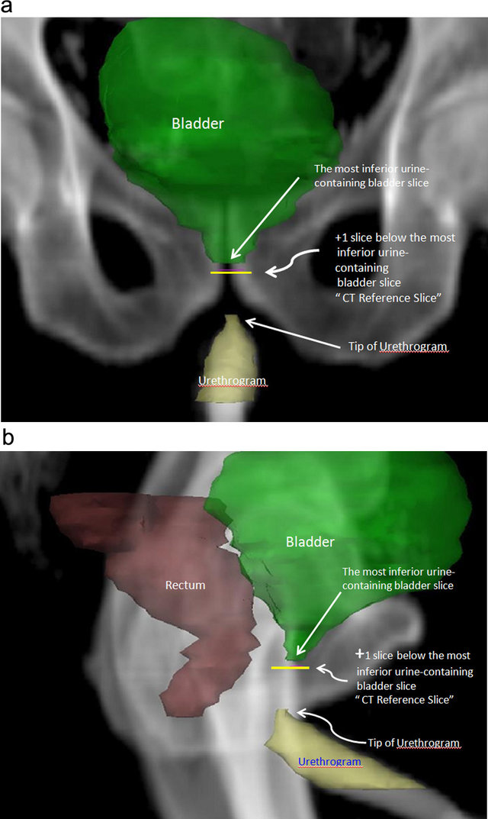

Slide 63
Simulasyon
(Opsiyonel)→ Transperineal 3 altın fiducial
Hidrojel rektal ayırıcı→ Fiducial yerleştiriken konabilir, rektum dozunu azaltmak için. 6 Ay içinde absorbe olur.
RAHAT DOLU MESANE, boş rektum (Mesane ve rektum dozunu azaltmak için). Lavman, supozituar veya rektal tüp denenebilir
İmmoblizasyon için→ Özellikle SBRT ‘de vac-loc kalıp kullanılabilir
Tarama → Abdomen ortası- femur ortası (L4-5, Küçük trokanter e kadar)
IV kontrast her zaman gerekmez. Oral kontrast ince barsak için gerekmeyebilir. Kontrastlı CT ile füzyon yapılabilir.
Retograd uretrogram: 10 ml. Üretral kontrast verilir (Uretra-penil bulb sınırı için)
MR T2 füzyon→ Prostat apeks, ekstraprostatik yayılım, seminal vezikül invazyon, penil bulb ve rektal spacer i tanımlamak için.

Slide 64
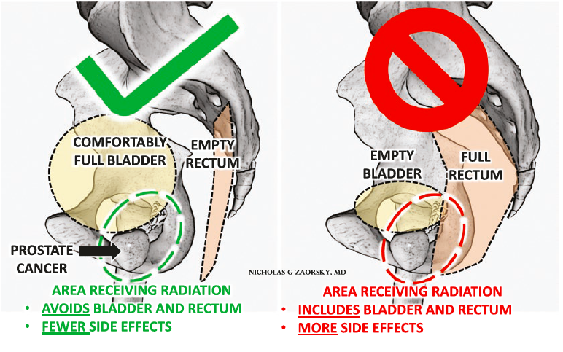

Slide 65
Prostat radyoterapisinde tüm prostat ışınlanmalıdır, hastalığın multifokal olması sebepli.
Notes:
Definitive RT is usually delivered to the entire prostate gland because of the multifocal nature of prostate cancer and the inability to accurately localize all malignant areas within the gland by noninvasive means. Treatment fields are further individualized based on the estimated risk of seminal vesicle and regional lymph node involvement [8,9]. The lymphatic drainage of the prostate gland is through a periprostatic network that drains into both the external and internal iliac lymph nodes (together referred to as the pelvic nodes

Slide 66
Rejyonel LN ışınlaması
RTOG 94-13 çalışmasında bazı alt grup hastalarda elektif LN ışınlama kesinlikle faydası var (DFS süresi artıyor)
Risk % 15 ve üstünde ise alana al.
ROACH (LN TUTULUM FORMÜL): N+ = (2/3*PSA) + (GS - 6) X 10
(PSA 40 dan düşük durumlarda, % 0- 65 arası olasılık verir) Formül doğru çalışır
Notes:
Roach formula (Lymph Node involvement)
A simple equation for estimating the risk of positive lymph nodes was empirically derived from a nomogram published by Partin et al. demonstrating the value of combining the pre-treatment prostate specific antigen and Gleason Score in predicting the risk of lymph node metastasis for patients with clinically localized prostate cancer. The risk of positive nodes (NS) was calculated using the equation; N+ = (2/3*PSA) + (GS - 6) X 10, where PSA and GS are the pre-treatment prostate specific antigen and Gleason Score respectively, and the calculated risk is constrained between O-65% for a PSA < 40 ng/ml (as in the nomogram).

Slide 67
Obturatuar, internal ve eksternal iliak LN alana alınır
3 D de tanım
Ust sınır L5S1 arası
Alt sınır tuber iskiadikum
Lateral pelvik rim 2 cm lateral
Ant Sim pubis ant sınır 1 cm önü
Post S3-4 interspace
Notes:
The goal of ENI of the pelvis is to include the obturator and internal
and external iliac lymph nodes. This is often accomplished with a
four-field beam arrangement that consists of anteroposterior (AP),
posteroanterior (PA), and opposed lateral fields or IMRT with 5 to 9
beams. In the past, field margins were typically established through
their relationship with certain bony landmarks as follows: (1) superior:
L5-S1 interspace; (2) inferior: bottom of ischial tuberosities; (3) lateral:
2 cm lateral to pelvic inlet; (4) anterior: approximately 1 cm anterior
to anterior projection of pubic symphysis; and (5) posterior: S3-4
interspace.

Slide 69
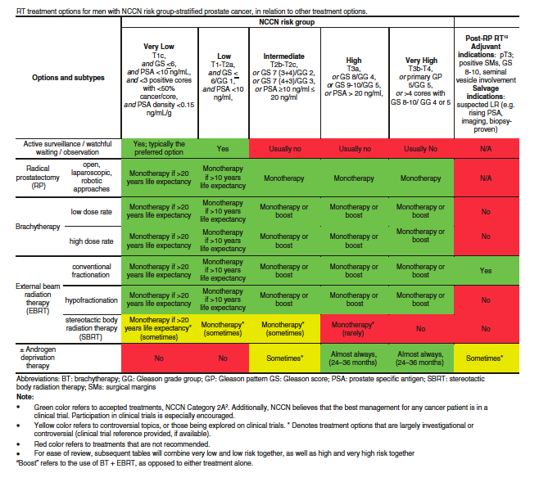

Slide 70
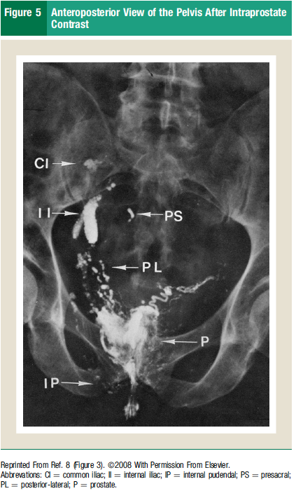

Slide 71
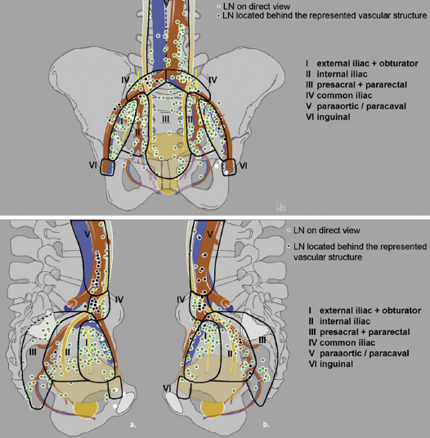

Slide 72
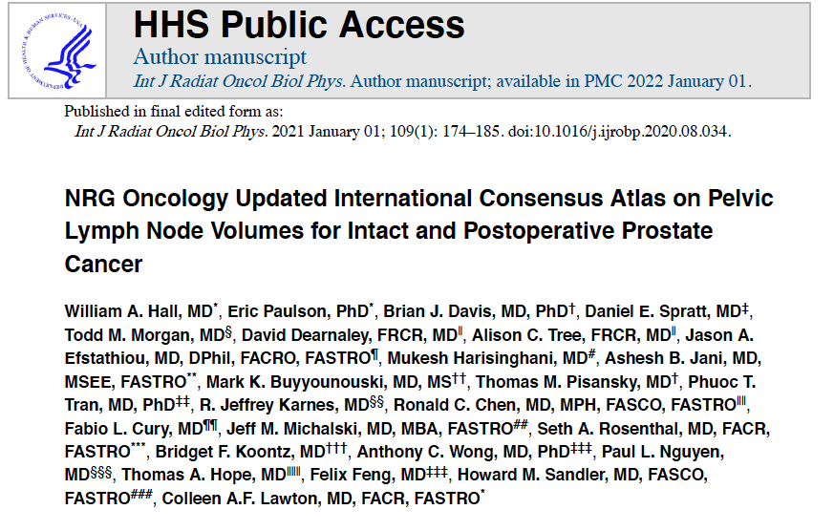

Slide 73
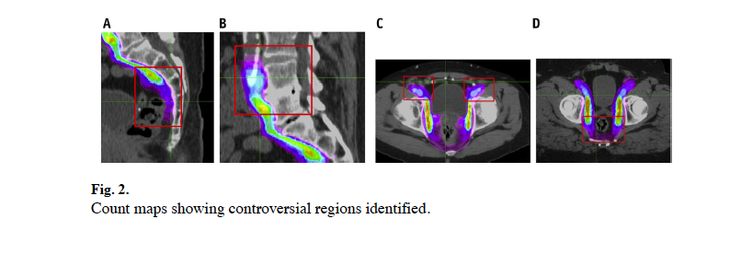
Common illiakların üst sınır?
Ekst iliak –ing LN geçiş sınır
Perirektal lenf nodları
Periprostatik lenf nodları
Soğuk mavi görülen yerler tartışmalı kısımlar
Sarı kızrmız yerler konsensüs olan bölgeler
Notes:
Several “qualitative” variations were identified when using the count maps. Taken collectively, these variations provided a visual representation of consensus (“warmer” colors, e.g., yellow, green) and controversial (“cooler” colors, e.g., magenta) areas. The 4 areas of greatest variability consisted of (1) the superior-most aspect of the common iliac nodes, (2) the transition from the external iliac to the inguinal nodes, (3) the inclusion of the periprostatic nodes, and (4) the inclusion of perirectal nodes (Fig. 2a–d).

Slide 74
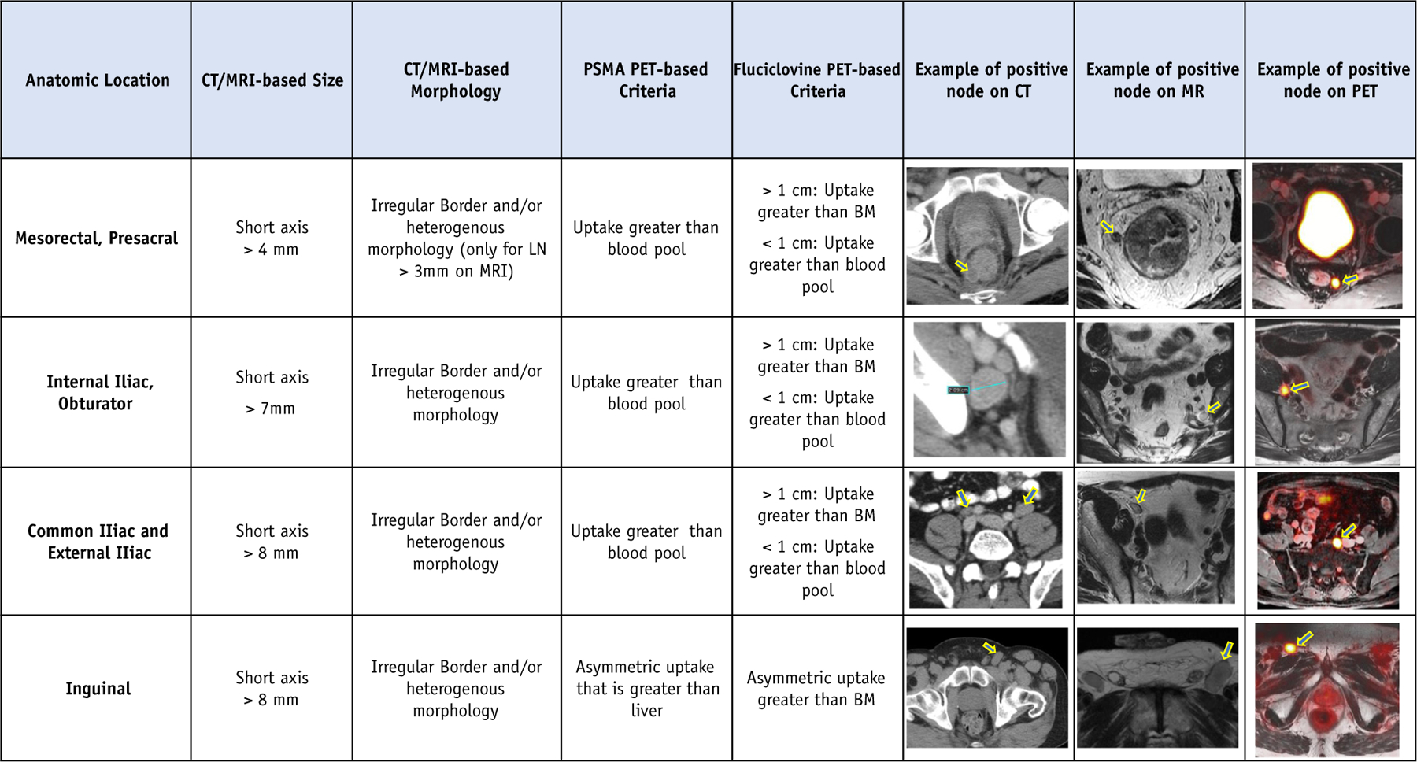

Slide 75
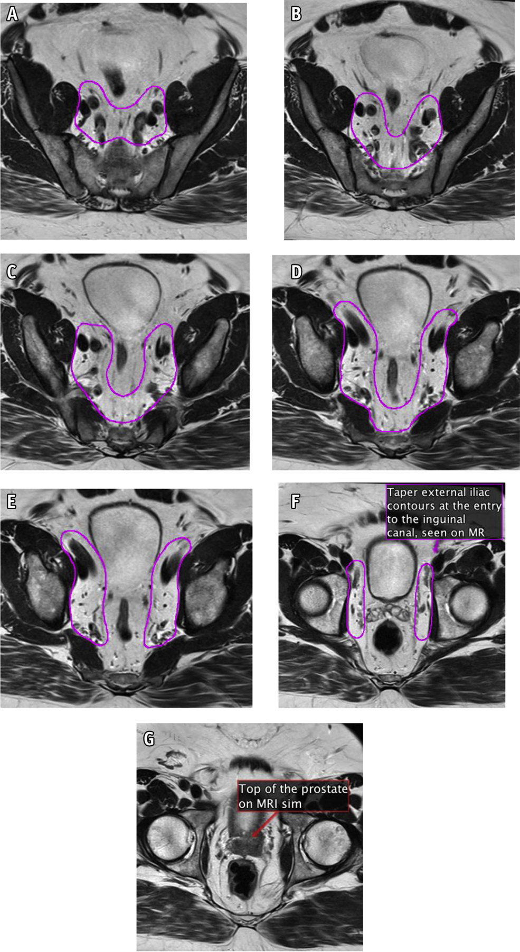
Notes:
MR üzerinden konturlama

Slide 76
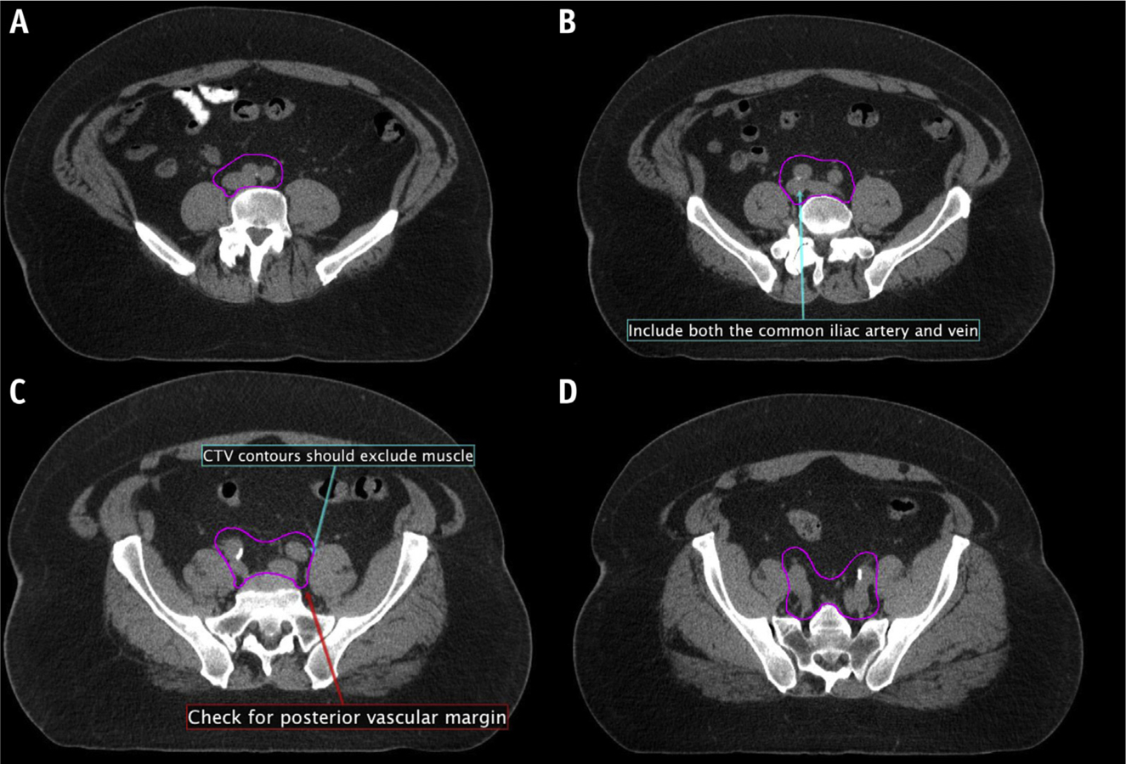
Notes:
CT de konturlama
Prophylactic nodal contouring steps for clinically node-negative patients including both intact and postoperative cases (Fig. 3a–m and Fig. 4a–g):
Commence contours at the bifurcation of the aorta into the common iliac arteries or the proximal inferior vena cava to the common iliac veins, whichever occurs more superiorly (typically at the level of L4-L5; Fig. 3a–b).
Contour approximately 5 to 7 mm around each iliac vessel, including the entire circumference of both the iliac artery and vein. Bone, bowel, bladder, and muscle should be excluded from the nodal CTV contour. Where clinically indicated, CTV margins can be more generous, particularly anterior to vessels (10 mm). Ensure coverage posteriorly in the area formed between the psoas major and the vertebral body (Fig. 3c–d).

Slide 77
Notes:
Azalmaya başlamak begin tapering off
The width of the interspace between the external and internal iliac contours should be approximately 1.5 to 3 cm. This will vary depending on patient anatomy (Fig. 3e).
Include the prevertebral, presacral, and posterior mesorectal nodes to the bottom of S3 (Fig. 3f The posterior border of the CTV coming off the internal iliac vessels should extend to the anterior edge of the piriformis muscle after the course of the pudendal artery and inferior gluteal artery (Fig. 3g–h).

Slide 78
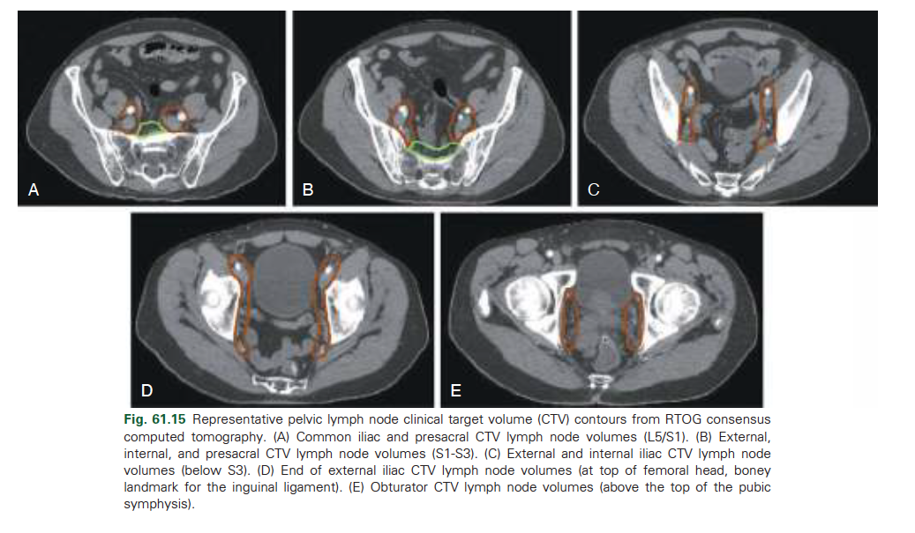

Slide 79
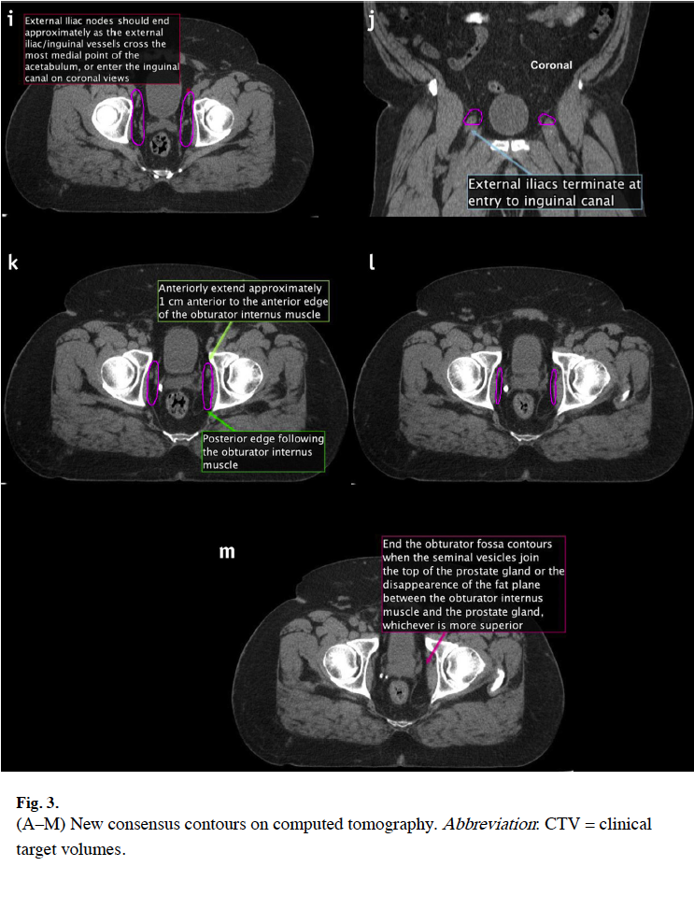
Obturatuar kontur’u SV görülünce kapat
Notes:
CTV tanımları
The transition from the external iliac to the inguinal nodes occurs when the external iliac vessels cross beneath the inguinal ligament into the inguinal canal. Examine for this transition and begin tapering off external iliac nodes at that point. This should correspond to the entrance of the vascular structures into the inguinal canal (Fig. 3i), often best seen on the coronal images (Fig. 3j).
The external iliac contours should typically end when the vessels are completely lateral to the most medial aspect of the acetabulum (near the mid-femoral head and fovea). At that point, the contours should be tapered off (Fig. 3k–l).
The obturator nodes can be between 1 and 2 cm in width and should extend to the posterior edge of the obturator internus muscle (Fig. 3k).
Begin to taper the obturator nodes at the top of the seminal vesicles (or the top of the postoperative bed), extending approximately 1 cm anterior to the anterior edge of the obturator internus muscle (Fig. 3k–l; MRI registration can be useful in this area).
The obturator nodes should end where the seminal vesicles join the prostate, or approximately the midportion of the contoured postoperative CTV bed (Fig. 3m).

Slide 80
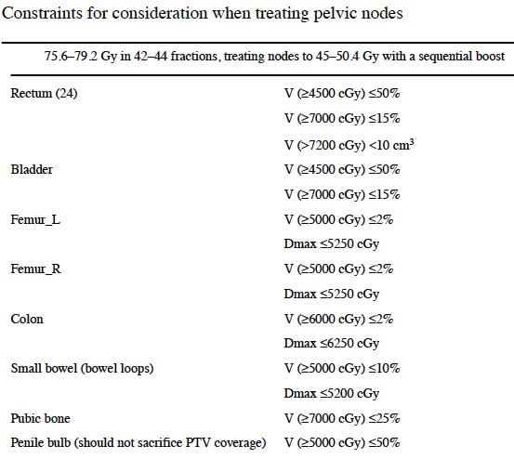
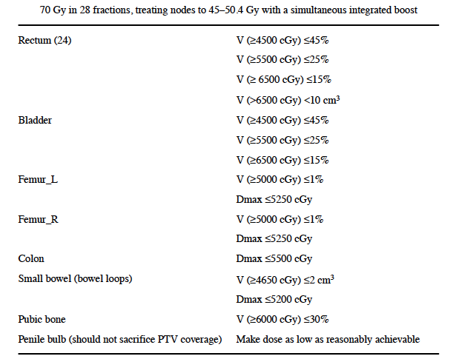
1.8 Gy / fr
2.5 Gy/ fr
Notes:
prescription was 70.2 Gy in 26 fractions of 2.7 Gy. The rectal constraints
included V50 Gy and V31 Gy of 17% or less and 35% or less, and the
bladder V50 Gy and V31 Gy was 25% or less and 50% or less.474

Slide 81
Normal tissue constraints should be prioritized by the radiation oncologist when treating pelvic nodes

Slide 82
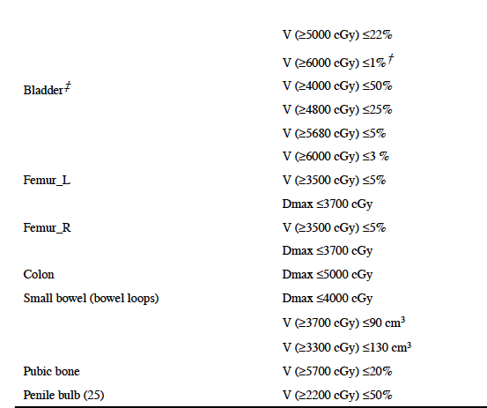
3 Gy/ fr
1.8 Gy/fr
V75 < % 10
Notes:
Patients with rectal V70 of less than
15% and a V75 of less than 10% were less likely to have grade 2 or
greater late rectal toxicity.491

Slide 83
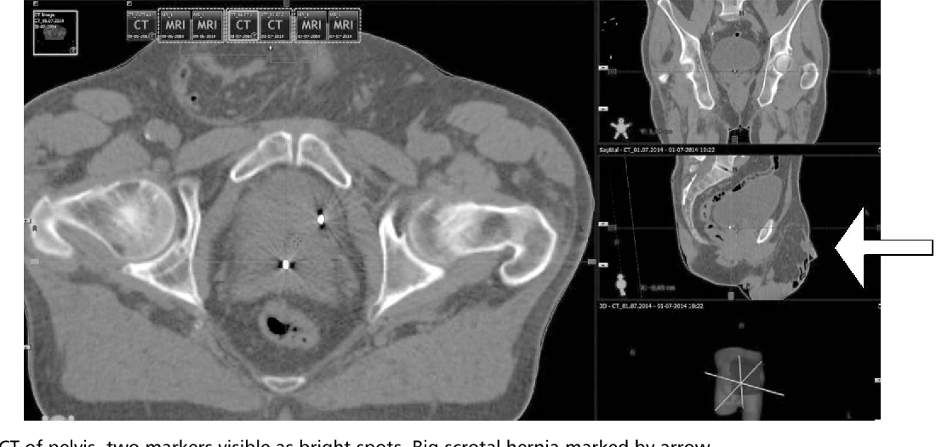

Slide 84
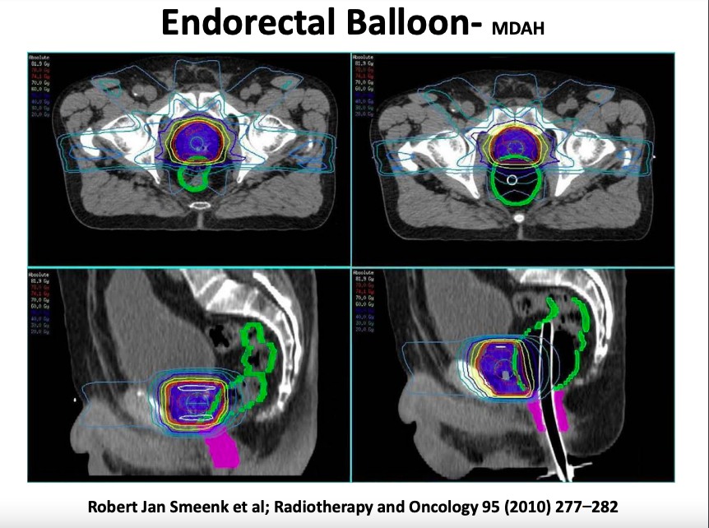
Endorectal balon
Perirektal absorbe
Edilen jej
(Rektal toksisite
belirgin azalıyor
grade 3-4 olmuyor)
Notes:
Use of an endorectal balloon during daily treatment may stabilize
the position of the gland. Air in the balloon decreases the rectal surface
dose by decreasing the electronic equilibrium and buildup at the air–soft
tissue interface. Teh et al.933 reported results of 100 consecutive patients
treated with IMRT and an endorectal balloon. Of these, 80% had no
rectal complaints and 11% and 6% had grade 1 or 2 acute toxicity,
respectively.
See the online chapter for additional discussion.
Perirectal injection of absorbable hydrogel has been shown to significantly
reduce the dose of radiation to the rectum in a randomized
clinical trial.934,935 Unlike endorectal balloons that expand the rectum
and push the anterior wall closer to the CTV, the hydrogel spacer pushes
the anterior wall away from the prostate (Fig. 61.16).936 In a Phase III
clinical trial, men had a significantly lower rate of late rectal toxicity
and improved bowel quality of life scores.934,935 The hydrogel spacer
also reduced the radiation dose to the penile bulb and was associated
with less decline in sexual quality of life.

Slide 85
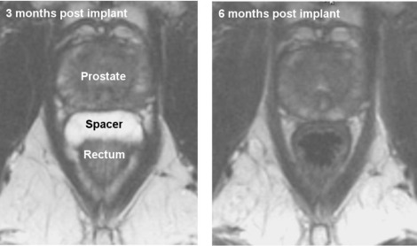

Slide 86
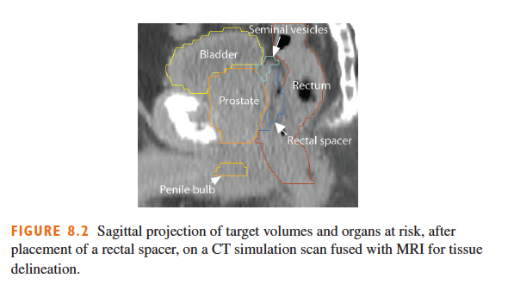

Slide 87
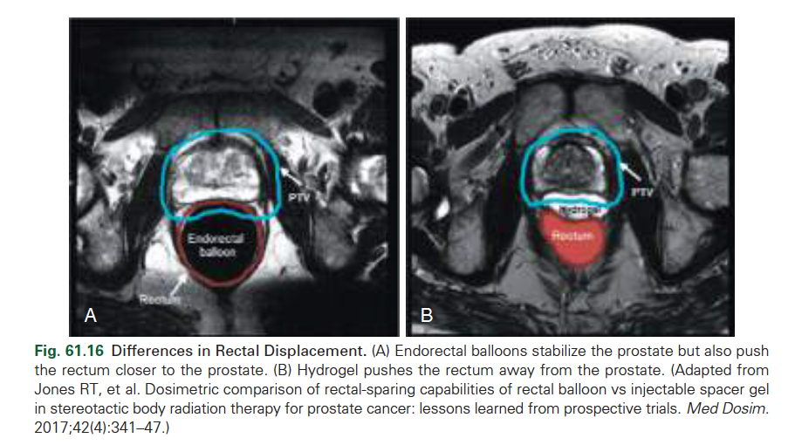

Slide 88
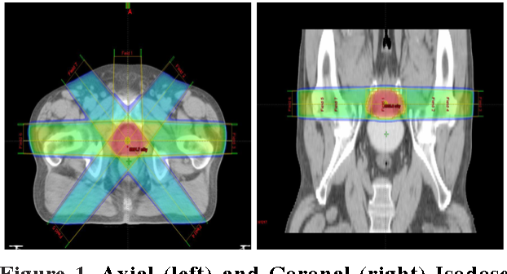
TEDAVİ PLANLAMA
3 BOYUTLU PLANLAMA

Slide 89
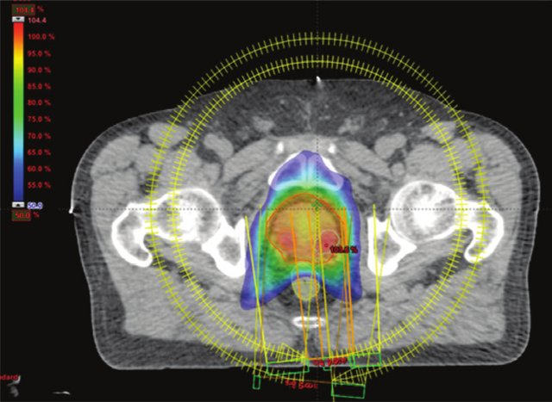
VMAT prostat

Slide 90
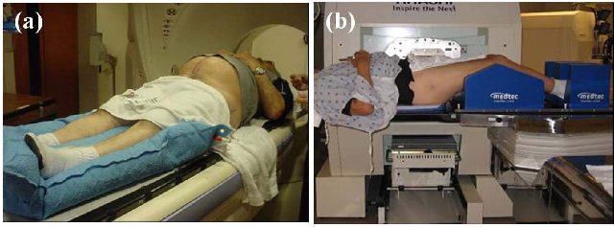
Postoperatif Radyoterapi teknik
Kalca ve dizlerin immobilizasyonu önemlidir
Notes:
Bladder
contrast may facilitate identification of the vesicourethral anastomosis,
and retrograde urethrography may aid localization of the urogenital
diaphragm, but their use is not mandatory. Immobilization of the hips
and/or legs should be strongly considered.

Slide 91
BRAKİTERAPİ
ASCO→ T1- T2a da , PSA 10 az, GS 6 ve az→ monoterapi brakiterapi uygulabilir
Yüksek risk hastalara EBRT’ye ek olarak uygulabilir
Obstrüktif semptomu olanlarda uygulanmamalıdır.
I₁₂₅, Pd₁₀₃ ve Cs₁₃₁ seed implant kullanılabilir
Uretral koruma avantajdır
Notes:
Iyot 125 ve palladyum 103 kullanılabilir
Sezyum 131 de kullanılabilir

Slide 92
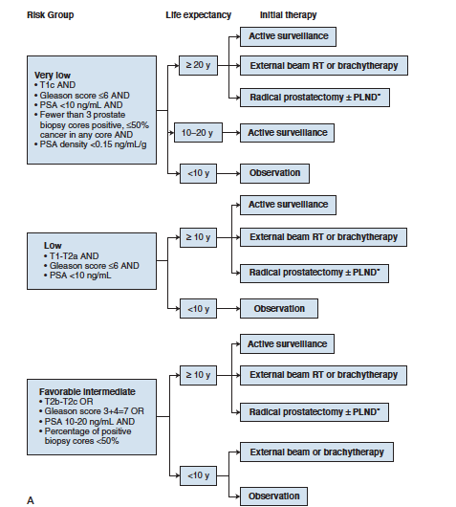
Notes:
An emphasis has been placed on recommending
active surveillance for patients with very low and low-risk
disease, especially those with limited life expectancies. Observation is
now recommended for those patients with life expectancies shorter
than 10 years with the intent to offer noncurative treatment in the
event of a patient developing symptoms or there is a change in the
patient’s examination or PSA that would suggest symptoms are imminent

Slide 93
